Slide 1

OKPlaza 메뉴얼
개발환경 메뉴얼
2013.02
2013.02

Slide 2

목 차
이클립스 설치 ------------------------------ 3
Properties ------------------------------ 17
패키지구조 ------------------------------ 19
운영장비 환경 ------------------------------ 21

Slide 3
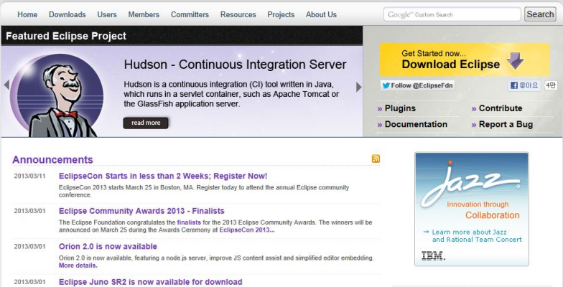
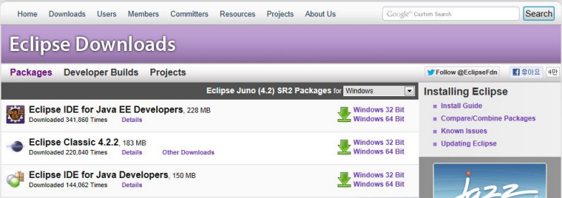

1. 이클립스 설치
화면명 | 이클립스 설치 (1/3)
■ 사용법
이클립스 사이트(http://www.eclipse.org/)로 접속합니다. 사이트 상단 부분의 Downloads를 클릭합니다.
Eclipse IDE for Java EE Developers중에 자신의 윈도우 사양에 맞는 버전을 클릭합니다.
1
2

Slide 4
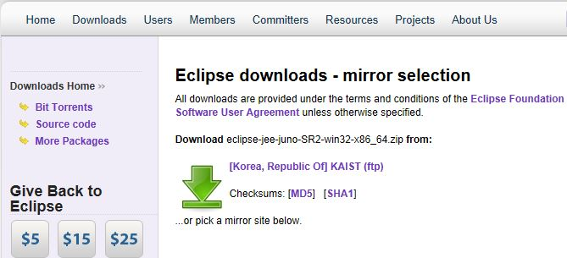
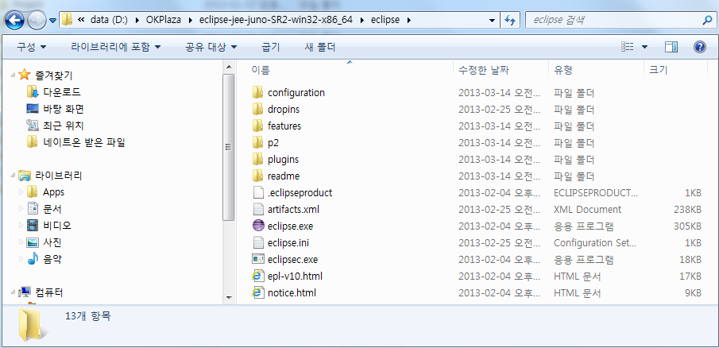
1. 이클립스 설치
화면명 | 이클립스 설치(2/3)
■ 사용법
화살표 모양을 클릭하여 이클립스 압축파일을 다운받습니다.
다운 받은 후 압축을 풀고 난 뒤 eclipse.exe 응용프로그램을 실행합니다.
1
2

Slide 5
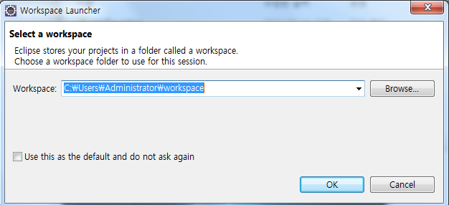
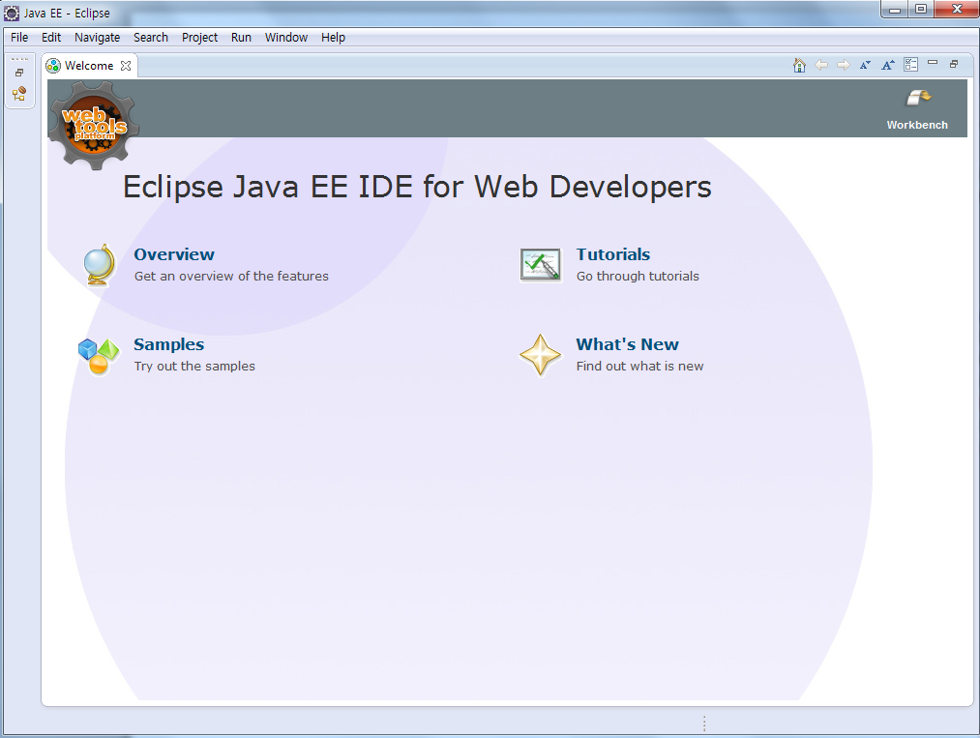
1. 이클립스 설치
화면명 | 이클립스 설치(3/3)
■ 사용법
이클립스를 사용하면서 작업하는 파일들을 저장 할 폴더 위치를 정해줍니다.
설치가 완료된 이클립스 화면입니다.
1
2

Slide 6
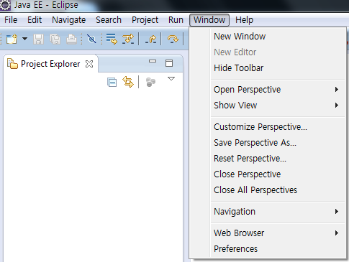
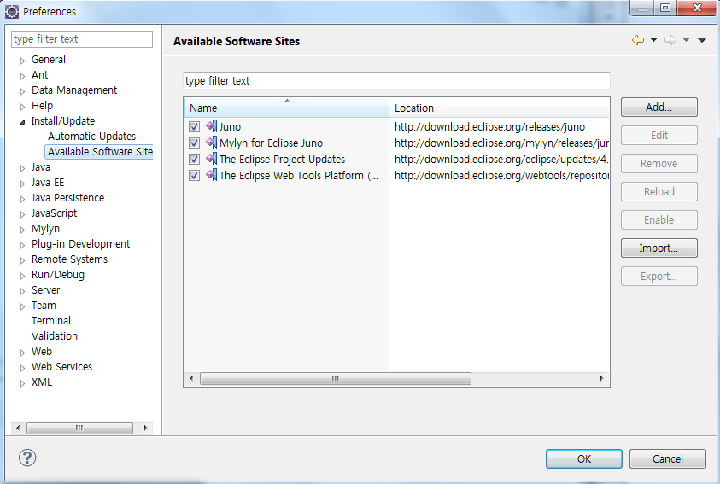
1. 이클립스 설치
화면명 | SVN 1.8버전 Update(1/3)
■ 사용법
Window > Preferences를 클릭합니다.
Install/Update의 Available Software Sites를 클릭합니다.
Add 버튼을 클릭합니다.
1
3
2

Slide 7
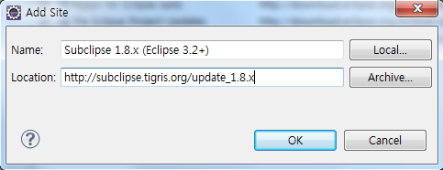
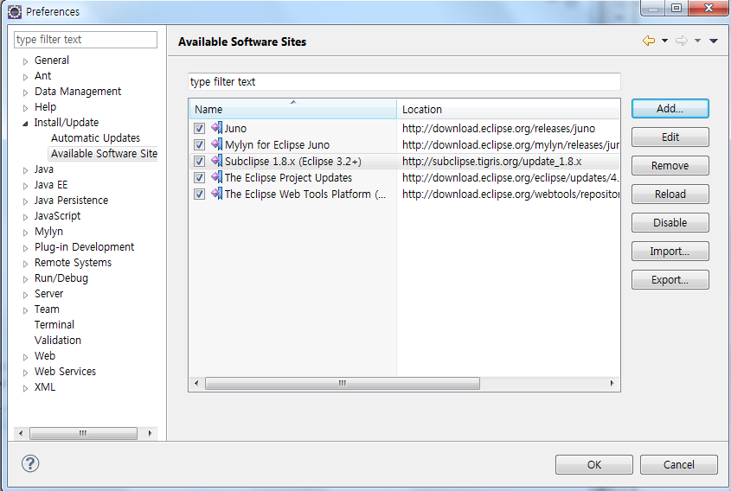
1. 이클립스 설치
화면명 | SVN 1.8버전 Update(2/3)
■ 사용법
Name과 Location에 다음과 같이 입력한 후 OK버튼을 클릭합니다.
      Name : Subclipse 1.8.x (Eclipse 3.2+)
      Location : http://subclipse.tigris.org/update_1.8.x
      추가된 것을 화면에서 확인 한 후 OK버튼을 클릭합니다.
1
2

Slide 8
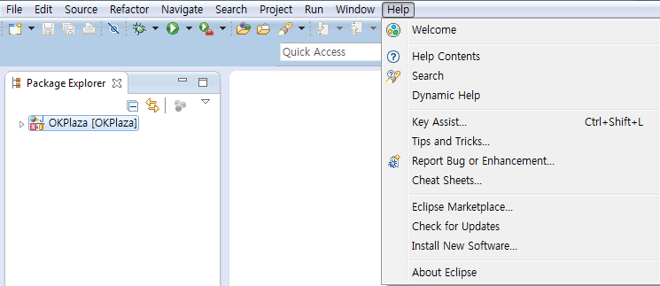
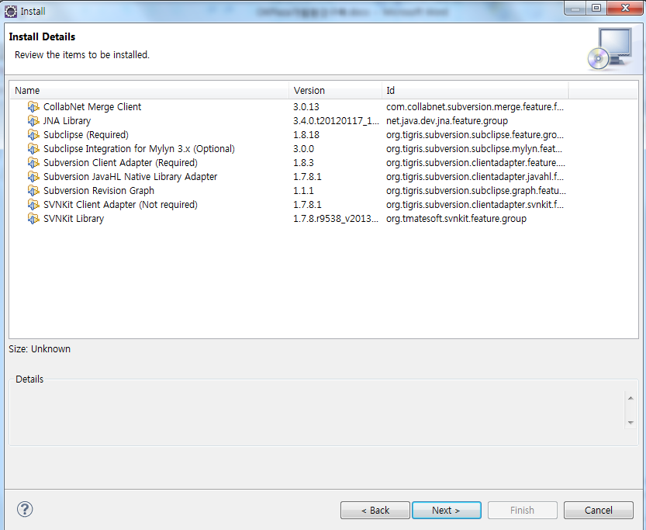
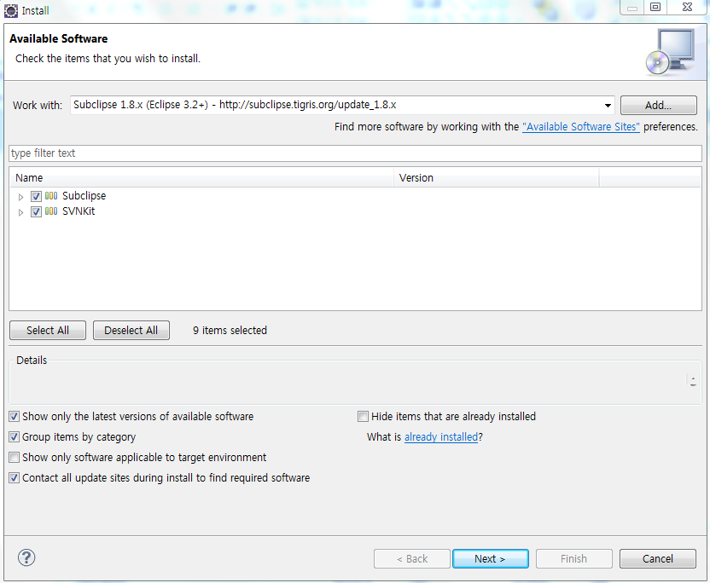
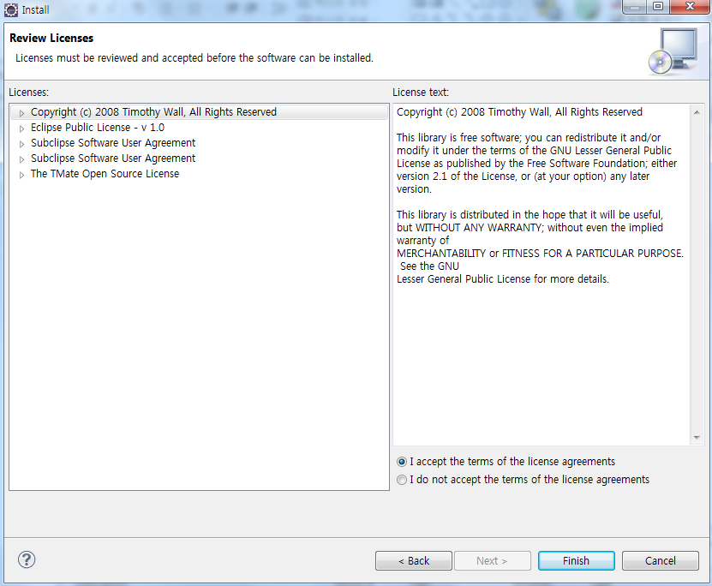
1. 이클립스 설치
화면명 | SVN 1.8버전 Update(3/3)
■ 사용법
Help > Install New Software를 클릭합니다.
Dialog에서 Work with ComboBox의 버튼을 눌러서 방금 추가한 Subclipse의 주소를 선택합니다.
밑에 표시되는 Plugin을 Check 하고 Next를 클릭합니다.
설치 될 Plugin이 목록으로 표시됩니다. Next버튼을 클릭합니다.
License를 동의하는지 여부를 물어봅니다. I accept the terms of the license agreements를 선택하고 Finish버튼을 클릭하면 Download 및 Install이 실행됩니다. (도중에 Plugin의 Security관련 경고가 뜨는데 모두 OK버튼을 클릭합니다.) 설치가 완료되면 Eclipse를 다시 실행해도 되겠냐고 물어보면 Yes를 클릭하여 Eclipse를 다시 실행하면 설치는 완료됩니다.
1
2
3
4
5

Slide 9
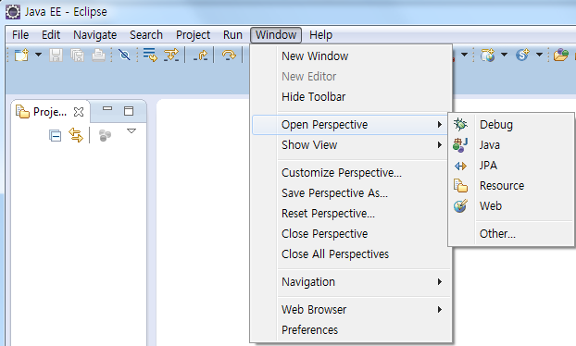
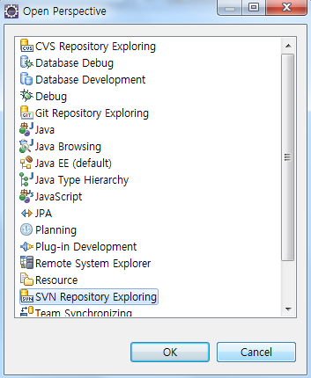
1. 이클립스 설치
화면명 | SVN을 이용한 프로젝트 설정(1/3)
■ 사용법
Window > Open Perspective > Other 을 클릭합니다.
SVN Repository Exploring을 선택한 뒤 OK버튼을 클릭하면 SVN Repository Exploring으로 이동됩니다.
1
2

Slide 10
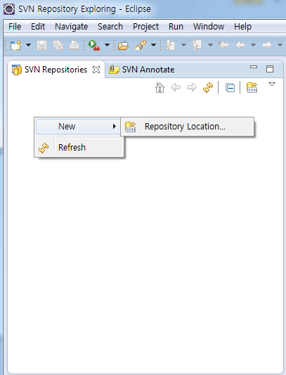
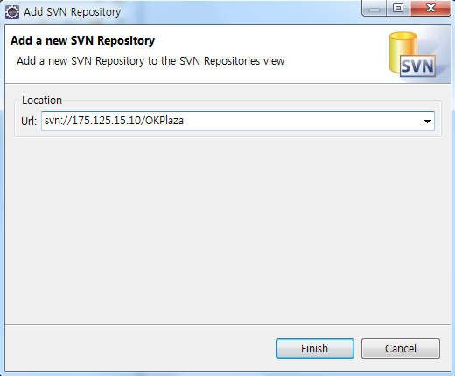
1. 이클립스 설치
화면명 | SVN을 이용한 프로젝트 설정(2/3)
■ 사용법
왼쪽의 창에서 마우스 오른쪽을 눌러서 New > Repository Location을 선택합니다.
다음과 같이 Url 설정을 하고 Finish버튼을 클릭합니다.
svn://175.125.15.10/OKPlaza
1
2

Slide 11
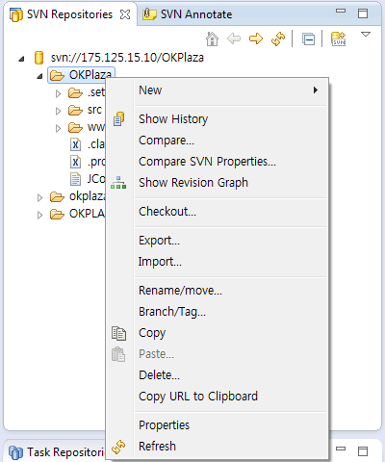
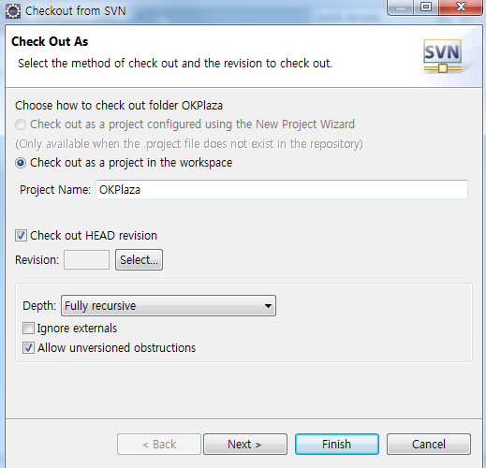
1. 이클립스 설치
화면명 | SVN을 이용한 프로젝트 설정(3/3)
■ 사용법
OKPlaza를 선택한 상태에서 마우스 오른쪽을 눌러서 Check Out을 받습니다.
Finish버튼을 클릭합니다.
1
2

Slide 12
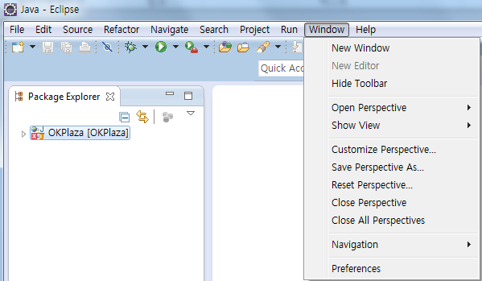
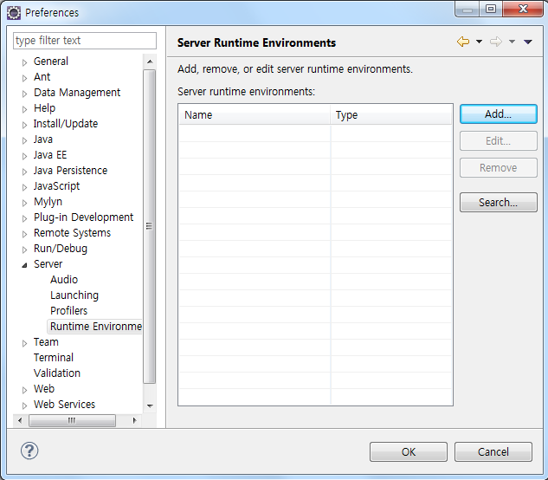
1. 이클립스 설치
화면명 | Tomcat Server 설정(1/5)
■ 사용법
Window > Preferences를 클릭합니다.
Server > Runtime Environments를 클릭합니다.
Add버튼을 클릭합니다.
1
3
2

Slide 13
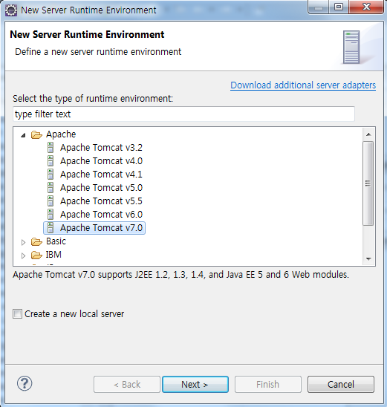
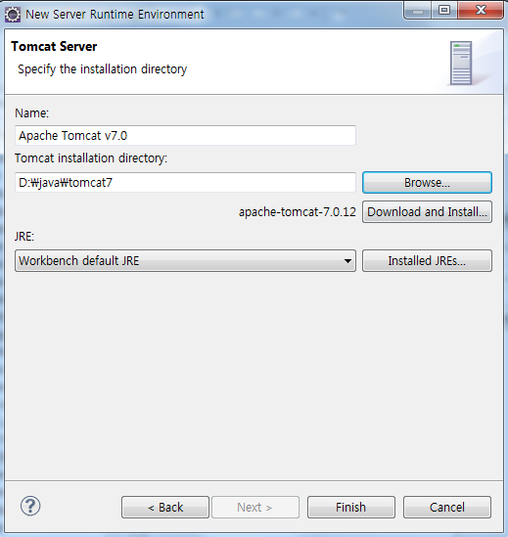
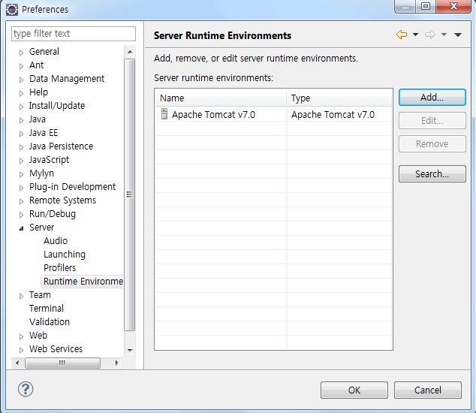
1. 이클립스 설치
화면명 | Tomcat Server 설정(2/5)
■ 사용법
Apache > Apache Tomcat v7.0 선택한 뒤 NEXT를 클릭합니다.
Tomcat installation directory에 tomcat이 설치된 위치를 지정해준 뒤 Finish버튼을 클릭합니다.
Finish를 했다면 Apache Tomcat v7.0 이 추가된 것을 확인 할 수 있습니다. 확인 한 후 OK버튼을 클릭합니다.
2
1
3

Slide 14
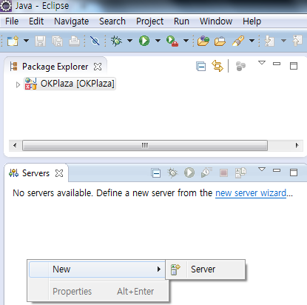
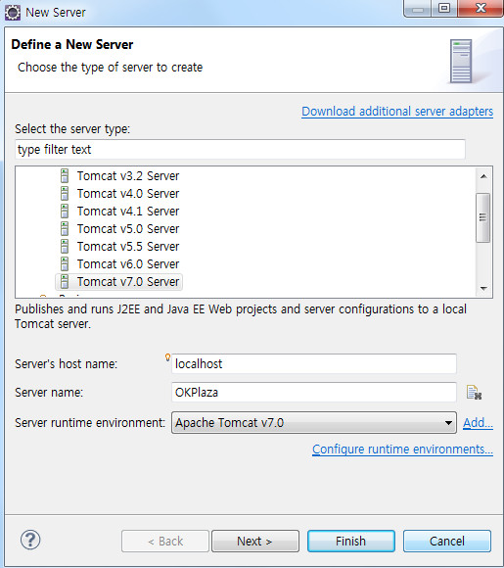
1. 이클립스 설치
화면명 | Tomcat Server 설정(3/5)
■ 사용법
서버창 에서 마우스 오른쪽을 눌러 NEW > Server를 클릭합니다.
Server name은 OKPlaza로 하고, Next버튼을 클릭합니다.
1
2

Slide 15
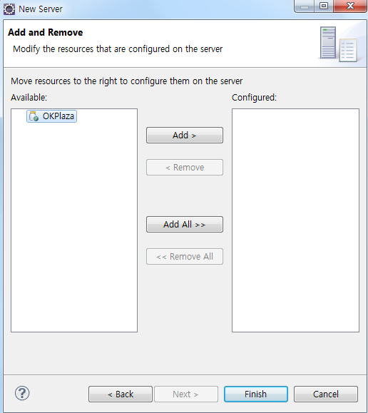
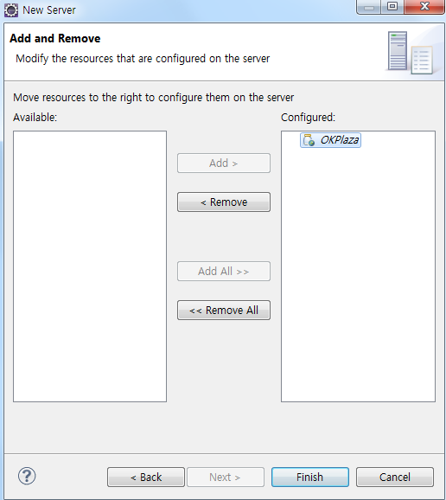
1. 이클립스 설치
화면명 | Tomcat Server 설정(4/5)
■ 사용법
OKPlaza 프로젝트를 선택합니다.
Add버튼을 클릭합니다.
OKPlaza가 Available쪽에서 Configured쪽으로 이동을 확인 후 Finish버튼을 클릭합니다.
1
2
3

Slide 16
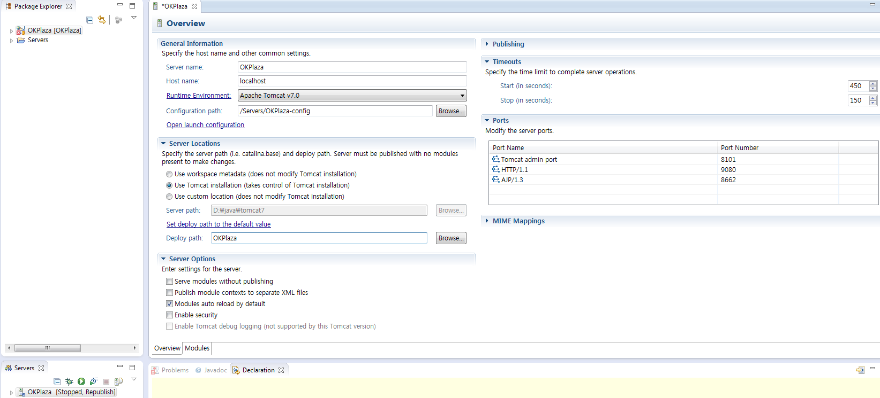
1. 이클립스 설치
화면명 | Tomcat Server 설정(5/5)
■ 사용법
생성된 서버 (OKPlaza)를 더블클릭 합니다.
Server Locations 에서 2번째를 선택합니다.
Deploy path는 OKPlaza로 설정합니다.
TimeOuts에서 Start는 450, Stop은 150으로 설정합니다.
Port Number도 중복되지 않도록 지정합니다.
4
5
2
3
1

Slide 17
2. Properties
화면명 | Properties(1/2)
############################# Common ############################# ->공통
common.login.sessionName ->로그인 세션명
common.excelUpload.path ->엑셀파일 업로드 경로
common.attach.path = D:/upload/attach ->첨부파일 저장 경로
common.isReal.server = false ->개발, 실장비 구분값
common.isCheck.server = false ->유효성 검사 항목 구분값
############################# System ############################# ->시스템관련
sys.login.path = /index.jsp ->INDEX 경로
sys.frame.path = system/frameset ->FRAME 경로
sys.treeFrame.path = system/treeFrame/treeFrame ->TREE FRAME 경로
sys.service.title = SK\uD154\uB808\uC2DC\uC2A4 - \uC131\uACF5\uAE30\uC5C5\uC758 Prime Business Partner! ->타이틀명
sys.context.path = ->CONTEXT 경로
sys.image.url = ->이미지 주소
sys.jscss.url = ->자바 스크립트 경로
sys.image.path = /upload/image ->이미지 경로
############################# Mail ############################# ->메일관련
mail.host = 219.252.78.45 ->메일서버 주소
mail.sender.address = okplaza@sk.com ->메일발신자 메일주소
mail.link.url = http:->175.125.15.10 ->메일 링크 주소
############################# Product ############################# ->상품
#product approval flag (false:no, true:yes)
prod.approval.flag = false ->상품 승인여부
prod.good.st.spec = Ø,W,D,H,L,t ->상품 표준규격
prod.good.spec = ,\uC7AC\uC9C8,\uD06C\uAE30,\uBB34\uAC8C,\uC0C9\uC0C1,type,\uC6A9\uB3C4,m(\uBBF8\uD130) ->상품 규격

Slide 18
2. Properties
화면명 | Properties(2/2)
############################# Sap Properties ############################# ->SAP I/F 관련정보
#sap.jco_ashost = 219.252.78.240 ->SAP HOST
#sap.jco_sysnr = 00 ->SAP SYSNR
#sap.jco_client = 100 ->SAP CLIENT
#sap.jco_user = RFCFIMNM ->SAP USER NAME
#sap.jco_passwd = 20090901 ->SAP PASSWORD
#sap.jco_lang = ko ->SAP LANGUAGE
#sap.jco_pool_capacity = 3 ->SAP CAPACITY
#sap.jco_peak_limit = 10 ->SAP PEAK LIMIT
############################# E-BILL Properties ############################# ->전자세금계산서 정보
#ebill.url = www.trusbill.co.kr ->전자세금계산서 주소
ebill.memid = sktsmro ->전자세금계산서 발행처ID
ebill.memname = \uC1A1\uD0DC\uB9AC ->전자세금계산서 발행처 사용자명
ebill.email = trsong@sk.com ->전자세금계산서 발행처 사용자 메일주소
ebill.tel = 02-2129-2049 ->전자세금계산서 발행처 전화번호
ebill.fax = 02-2129-2090 ->전자세금계산서 발행처 팩스번호
ebill.coregno = 2208144203 ->전자세금계산서 발행처 사업자등록번호
ebill.coname = \uC5D0\uC2A4\uCF00\uC774\uD154\uB808\uC2DC\uC2A4 ->전자세금계산서 발행처명
ebill.coceo = \uAE40\uC885\uC2DD ->전자세금계산서 발행처 대표자명
ebill.coaddr = \uC11C\uC6B8\uD2B9\uBCC4\uC2DC \uC911\uAD6C \uC744\uC9C0\uB85C2\uAC00 6\uBC88\uC9C0 ->전자세금계산서 발행처 주소
ebill.cobiztype = \uB3C4\uC18C\uB9E4 ->전자세금계산서 발행처 업태
ebill.cobizsub = \uD1B5\uC2E0\uC790\uC7AC ->전자세금계산서 발행처 업종

Slide 19
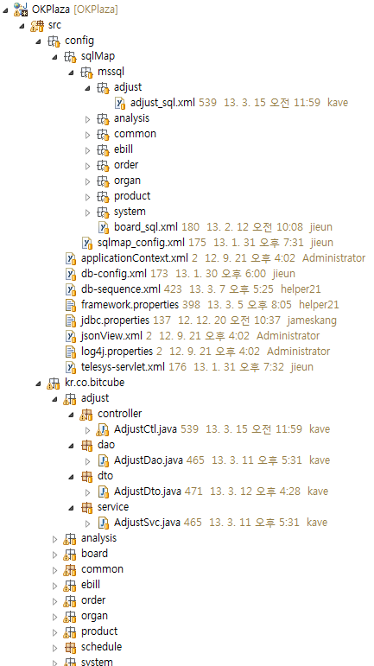
3. 패키지구조
화면명 | 패키지구조(1/2)
■ 사용법
업무위주로 splMap을 모아둔 폴더입니다.
adjust : 정산관련
analysis : 경영관련
common : 공통관련
ebill : 회계관련
order : 주문관련
organ : 조직관련
product : 상품관련
system : 시스템관련
최상위 패키지로써 업무위주로 Ctl, Svc, Dao, Dto를 모아둔 폴더입니다.
1
2

Slide 20
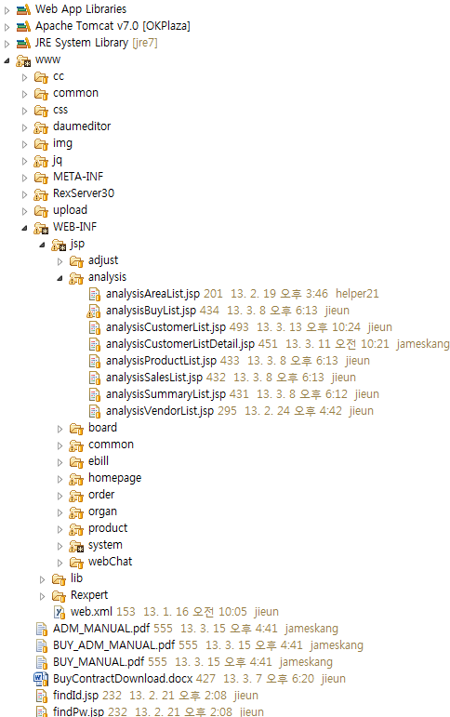
3. 패키지구조
화면명 | 패키지구조(2/2)
■ 사용법
웹루트로써 img,jqGrid의 .js관련파일, Rexpert관련 파일 등이 있습니다.
WEB-INF 폴더에서 시작해서 업무 위주로 나뉘어집니다.
1
2

Slide 21

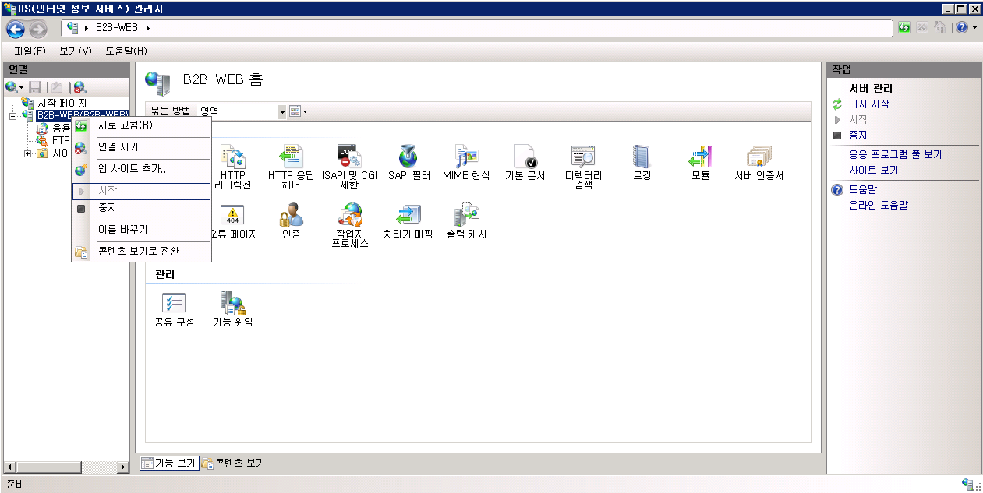
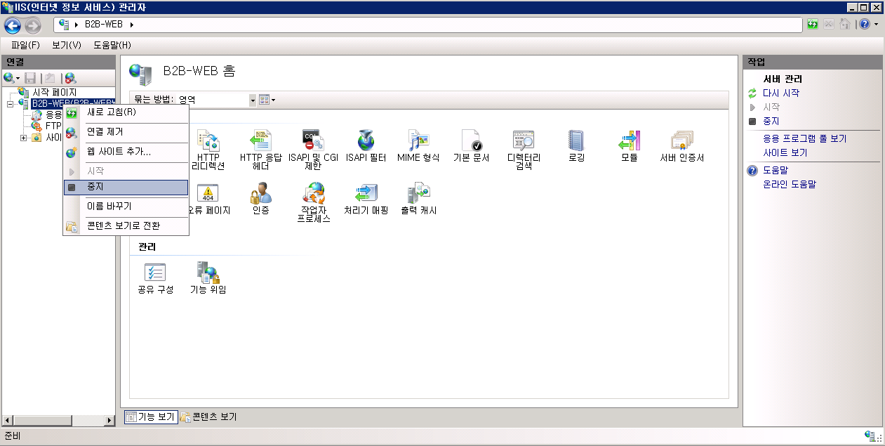
4. 운영장비 환경
화면명 | 175.125.15.62
1
■ 사용법
원격데스크톱에서 175.125.15.62번(WEB서버)에 접속 (id : Administrator / pw : $ys@dmin01) 해서 바탕화면에 IIS(인터넷 정보 서비스)관리자 프로그램을 더블클릭 합니다.
2. IIS(인터넷 정보 서비스)관리자 창에서 B2B-WEB에 마우스 오른쪽 버튼을 클릭해서 시작을 클릭하면 기동됩니다.
3. IIS(인터넷 정보 서비스)관리자 창에서 B2B-WEB에 마우스 오른쪽 버튼을 클릭해서 중지를 클릭하면 중지됩니다.
2
3

Slide 22
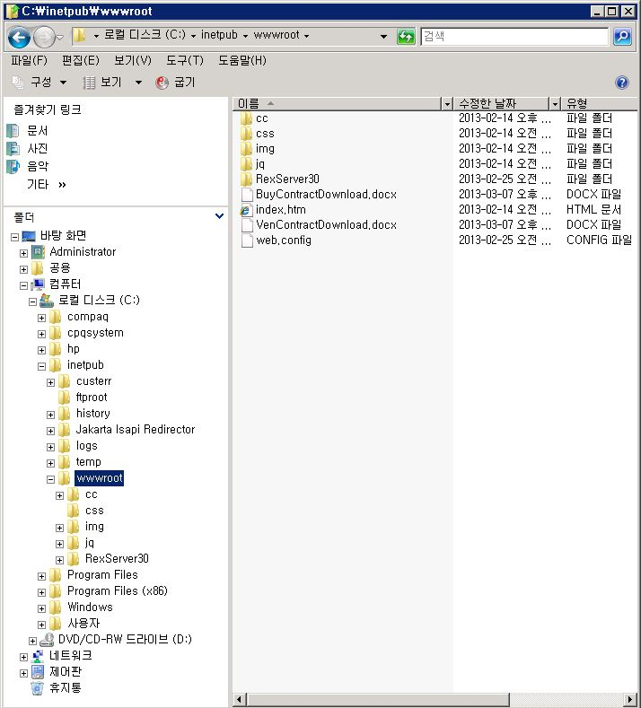
4. 운영장비 환경
화면명 | 175.125.15.62
■ 사용법
C:\inetpub\wwwroot 는 웹 루트로써 동적인 페이지 관리를 하는 웹 서버 폴더입니다. java, html, img 등을 관리하는 페이지 입니다.

Slide 23

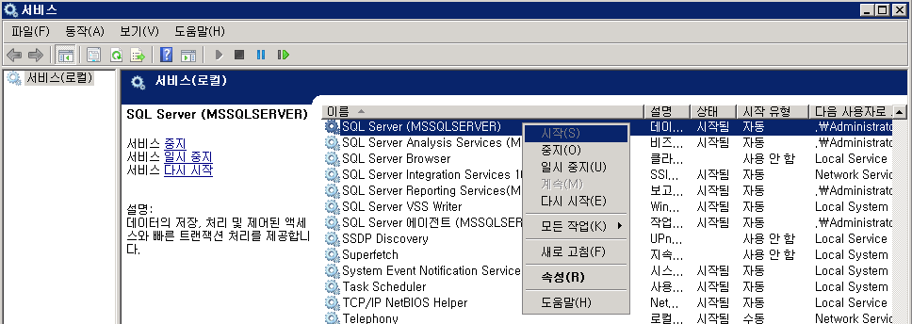
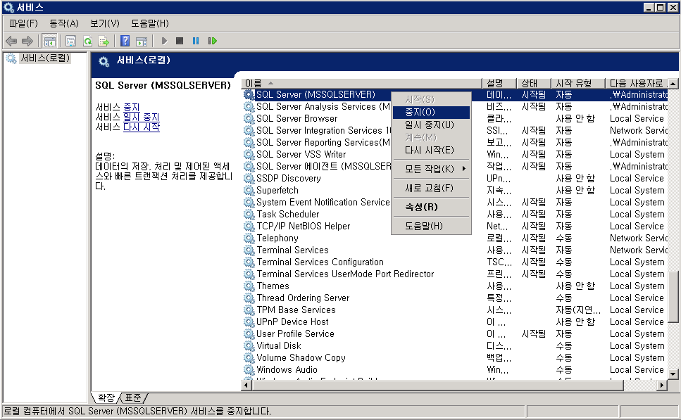
4. 운영장비 환경
화면명 | 175.125.15.66
1
■ 사용법
원격데스크톱에서 175.125.15.66번(DB서버)에 접속
(id : Administrator / pw : $ys@dmin01) 해서 바탕화면에 서비스를 더블클릭 합니다.
2. SQL Server(MSSQL SERVER) 에 마우스 오른쪽 버튼을 클릭해서 시작을 클릭하면 기동됩니다.
3. SQL Server(MSSQL SERVER) 에 마우스 오른쪽 버튼을 클릭해서 중지를 클릭하면 중지됩니다.
2
3

Slide 24



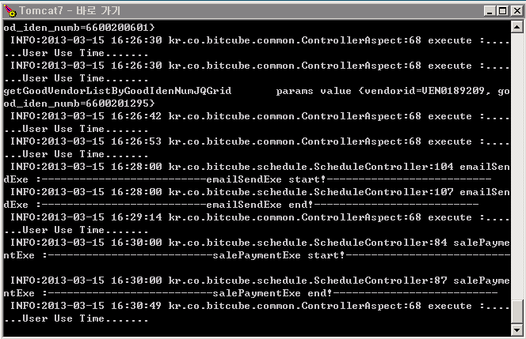
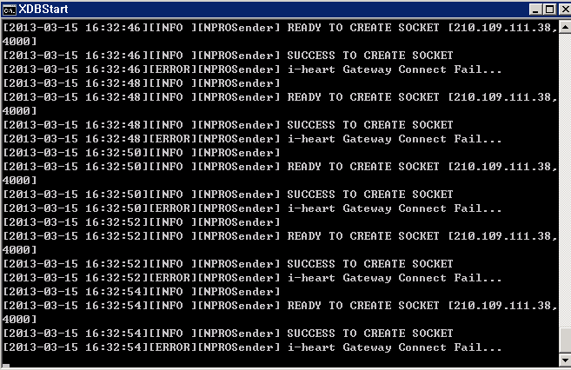
4. 운영장비 환경
화면명 | 175.125.15.67
1
2
3
■ 사용법
원격데스크톱에서 175.125.15.67번(WAS서버)에 접속 (id : Administrator / pw : $ys@dmin01) 해서 바탕화면에 Tomcat_Start.bat을 더블클릭 하면 Command 창이 뜹니다.
2. 바탕화면에 Tomcat_Stop.bat을 더블클릭
하거나 Command 창을 닫으면 중지됩니다.
3. SMS 배치 프로그램으로써 바탕화면에 XDBStart를 더블클릭하면 Command 창이 뜹니다.

Slide 25
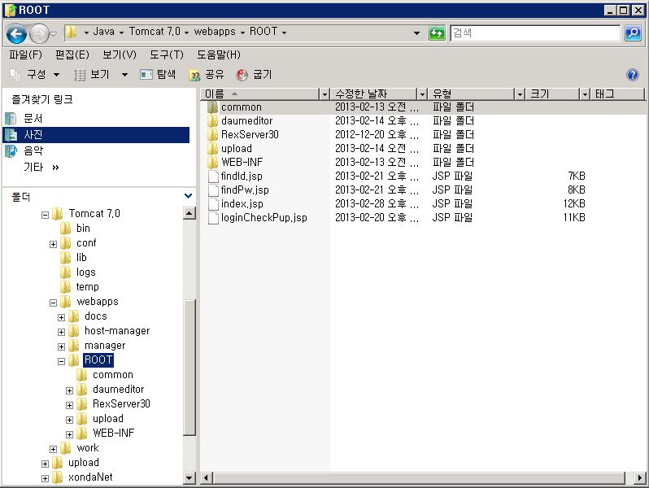
4. 운영장비 환경
화면명 | 175.125.15.67
■ 사용법
D:\Java\Tomcat 7.0\webapps\ROOT는 웹 루트로써 jsp, class등 동적인 프로그래밍 페이지를 관리하는 서버 폴더입니다.

